Slide 1
Lógica digital secuencial
Arquitectura de Computadores – iic2343

Slide 2
Una componente esencial de todo computador es su memoria
Sin memoria, no habría computadores tal como los conocemos hoy día
La memoria se usa para almacenar tanto las instrucciones a ser ejecutadas
… como los datos que se usan en la ejecución de las instrucciones
… y los que se producen como resultados de esa ejecución

Slide 3
Para tener una memoria (de un bit), necesitamos un circuito que recuerde valores de input previos —es decir, que almacene su estado
El output del circuito dependerá ahora tanto de los datos de input
… como del valor almacenado dentro del circuito
Esto se puede conseguir gracias a que cada compuerta tiene un pequeño retardo de propagación:
hay un retardo entre el instante en que el input cambia y el instante en que el output cambia consecuentemente

Slide 4
P.ej., efecto del retardo de propagación en un circuito muy simple:
si el output del circuito es 0, entonces el input del circuito es 0
… esto parece una contradicción, ya que la (única) compuerta del circuito es un inversor (not)
… excepto que sólo una vez que ha transcurrido el retardo de propagación (medido en nanosegundos), el output cambia a 1
… y sólo una vez que ha transcurrido otro retardo de propagación, el output vuelve a 0 nuevamente
en principio, este ciclo continúa para siempre, por lo que el circuito oscila: el output cambia una y otra vez entre 0 y 1
output
input

Slide 5
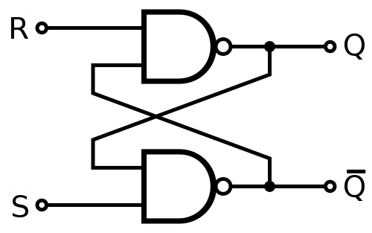
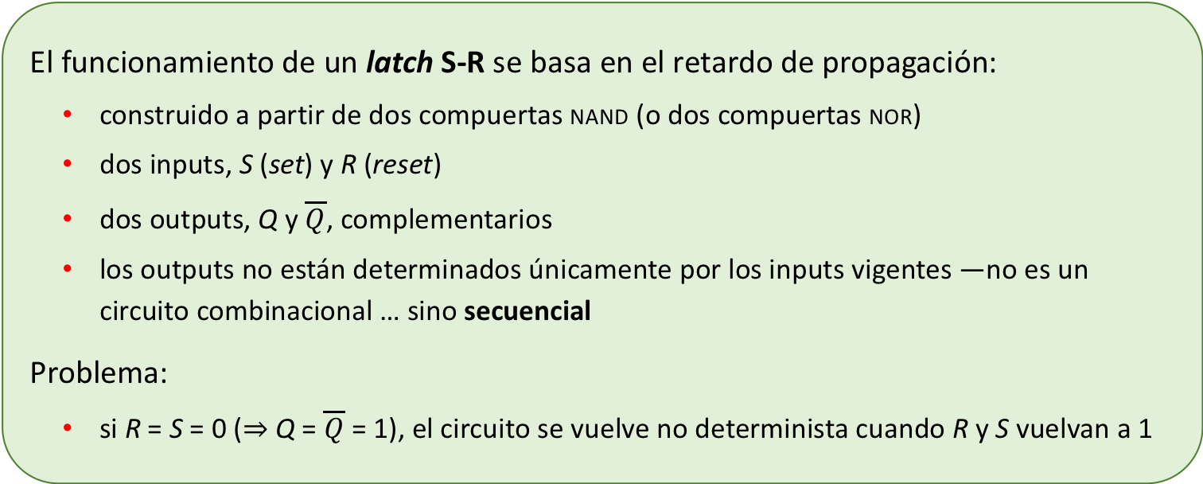
El funcionamiento de un latch S-R se basa en el retardo de propagación:
construido a partir de dos compuertas nand (o dos compuertas nor)
dos inputs, S (set) y R (reset)
dos outputs, Q y $\overline{Q}$, complementarios
los outputs no están determinados únicamente por los inputs vigentes —no es un circuito combinacional … sino secuencial
Problema:
si R = S = 0 (⇒ Q = $\overline{Q}$ = 1), el circuito se vuelve no determinista cuando R y S vuelvan a 1
R | S | Q^{t+1}
0 | 0 | -
0 | 1 | 1
1 | 0 | 0
1 | 1 | Q^{t}

Slide 6
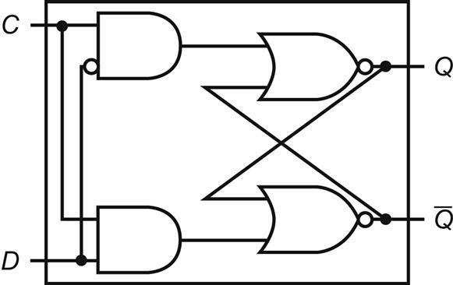

Slide 7
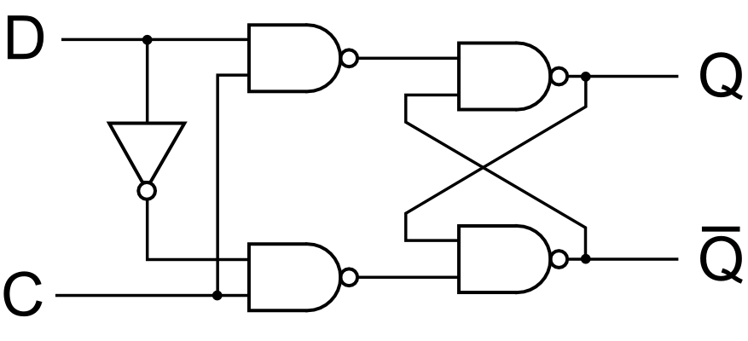
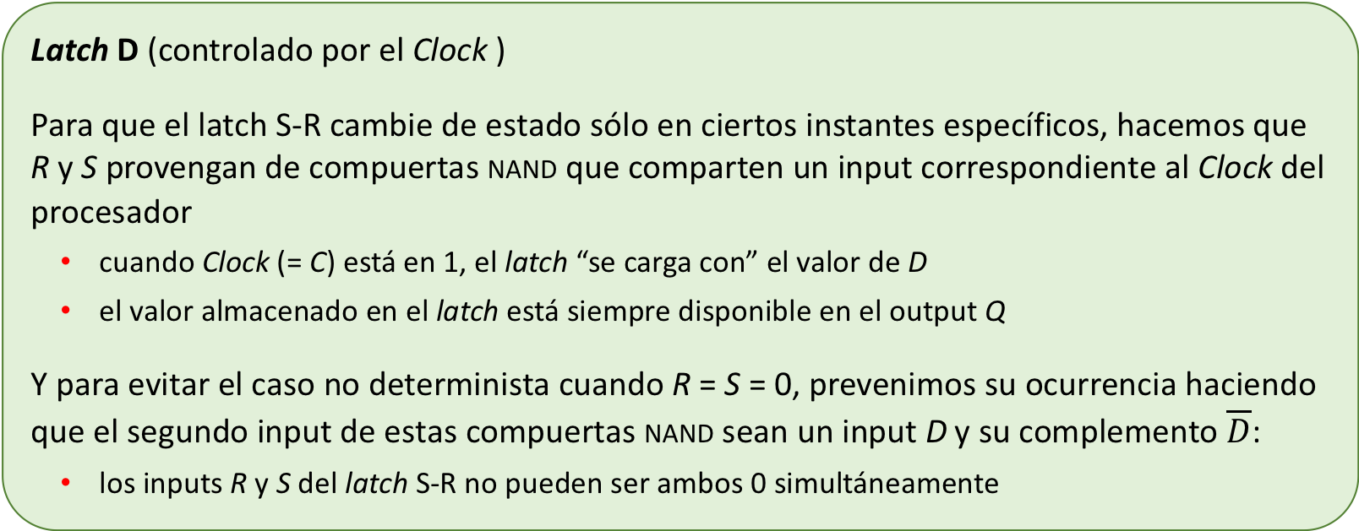
Latch D (controlado por el Clock )
Para que el latch S-R cambie de estado sólo en ciertos instantes específicos, hacemos que R y S provengan de compuertas nand que comparten un input correspondiente al Clock del procesador
cuando Clock (= C) está en 1, el latch “se carga con” el valor de D
el valor almacenado en el latch está siempre disponible en el output Q
Y para evitar el caso no determinista cuando R = S = 0, prevenimos su ocurrencia haciendo que el segundo input de estas compuertas nand sean un input D y su complemento $\overline{D}$:
los inputs R y S del latch S-R no pueden ser ambos 0 simultáneamente
latch S-R
R
C | D | Q^{t+1}
0 | 0/1 | Q^{t}
1 | 0 | 0
1 | 1 | 1
Clock = C
S

Slide 8


Latch D (controlado por C ) —esquemáticamente
D
$$Q$$
C | D | Q^{t+1}
0 | 0/1 | Q^{t}
1 | 0 | 0
1 | 1 | 1
C
$$\overline{Q}$$
D: dato (input)
C: control (p.ej., un reloj, como ya veremos)
Q: estado (output)

Slide 9
En el diseño y construcción de computadores digitales, necesitamos circuitos que puedan leer el valor de una señal en un instante particular en el tiempo y almacenarlo:
esto elimina los problemas que podrían ocurrir si varias señales fueran leídas en momentos en el tiempo levemente diferentes
… esto podría ocurrir en el caso de los latches como el anterior, en que la señal D puede ser leída en cualquier instante mientras C está en su valor alto, o 1 (o, equivalentemente, en su valor bajo)

Slide 10
Una posibilidad es “estrechar” al máximo el intervalo de tiempo durante el cual C está en su valor alto, p.ej., usando un generador de pulsos C’ a partir de un oscilador rectangular C :
el ancho del pulso C’ es el retardo de propagación de las compuertas
C’
a and b
C
b
C’
a
a
generador de pulsos
b
C

Slide 11
Estos circuitos secuenciales se conocen como flip-flops y pueden ser construidos de diferentes maneras
Lo importante es que la transición de estado —es decir, el almacenamiento en el latch del valor que hay en el input D
… ocurre, en la práctica, durante la transición de C de 0 a 1, o flanco de subida … y no cuando C está en 1
( la transición de estado también podría ocurrir en el flanco de bajada )

Slide 12
Flip-flop D:
construido a partir de dos latches D y un inversor (compuerta not)
cuando C cambia de 1 a 0 (o, en otros circuitos equivalentes, de 0 a 1), el output Q almacena el valor del input D
D
D
Q
D
Q
C
C
¬Q
C
¬Q
C | D | Q^{t+1}
0/1/↑ | 0/1 | Q^{t}
↓ | 0 | 0
↓ | 1 | 1
C cambia de 1 a 0 (flanco de bajada)
El output Q almacena el valor del input D, después de un pequeñísimo retardo

Slide 14
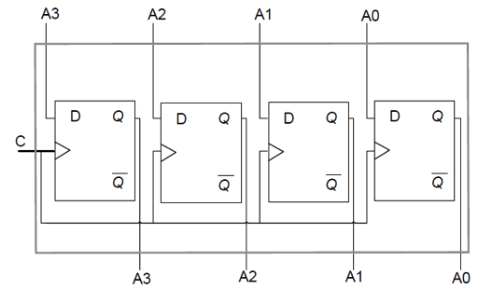
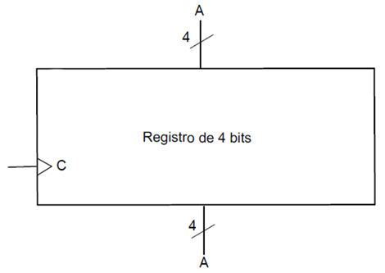
Usamos un arreglo de flip-flops D para construir un registro …
… que puede almacenar un dato de varios bits, tal como un byte (8 bits) o una palabra (32 o 64 bits en los computadores modernos):
p.ej., un registro de 4 bits:

Slide 15
Para poder controlar selectivamente la actualización del valor almacenado en un registro
… hacemos que la señal de reloj ( CK ) que controla la actualización de cada flip-flop sea el resultado del and lógico entre el Clock del procesador y una señal de control Write:
para poder escribir un valor en el registro, Write debe estar en 1
… en cuyo caso, cuando Clock transite de 0 a 1, cada flip-flop recibirá el valor que hay en su respectivo input D, todos al mismo tiempo

Slide 16
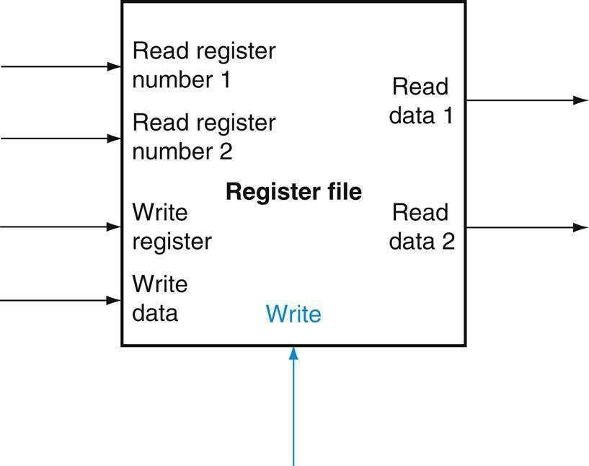
Un register file con dos puertos de lectura y un puerto de escritura tiene cinco inputs y dos outputs

Slide 17
Implementación de dos puertos de lectura para un register file con n registros: dos multiplexores n-a-1, cada uno de 32 bits

Slide 18
Implementación del puerto de escritura:
si se va a escribir el registro k, entonces el número k en binario entra al decodificador, lo que hace que sólo la línea k de salida del decodificador se ponga en 1 (todas las otras, en 0)
como la línea Write está en 1 (ya que se trata de una escritura), entonces sólo el output del and correspondiente al registro k se pone en 1
… y sólo ese registro es escrito con el valor que entra por Register data

